Slide 1
Підліток у сучасному світі
Форма проведення: круглий стіл
Підготувала: Бубряк Т.І.
05.12.2018 рік

Slide 2
Епіграф: Все залежить від нас самих! Нічого в світі немає такого, що не підвладно було б нам!

Slide 3
Інсценівка
Я боюся і вчуся!
(учениця 5 класу)
Я – школярка!
(Першокласниця)
Я – підліток!
(дівчинка 13 років)
Я – джерело!
(вихователь)
Я – сонечко!
(маленька дитина)
Я – любов!
(учениця –випускник)

Slide 4
Очікування від зустрічі
Вправа: «Веселка»

Slide 5
«Ми – капітани на кораблі свого життя ? ! … .»
Тема години спілкування:

Slide 6
«Циферблат життя»
Вправа:
Продовжить фразу
«Через 5(10) років я хочу бути…»

Slide 7
«Вікові періоди людини».
Проект:
Підготувала творча група:
Лакатош Марія
Целінко Роберт
Чеботарь Анастасія

Slide 8
Вибери якою дорогою підеш:
1. Першою дорогою підеш – велике багатство знайдеш, та здоров‘я втратиш.
2. Другою дорогою підеш – половину багатства знайдеш і половину здоров‘я втратиш.
3. Третьою дорогою підеш – нічого не знайдеш, але здоров‘я збережеш.

Slide 9
«Основні правила здорового способу життя»
Лікар: Мустафаєва А.Е.

Slide 17
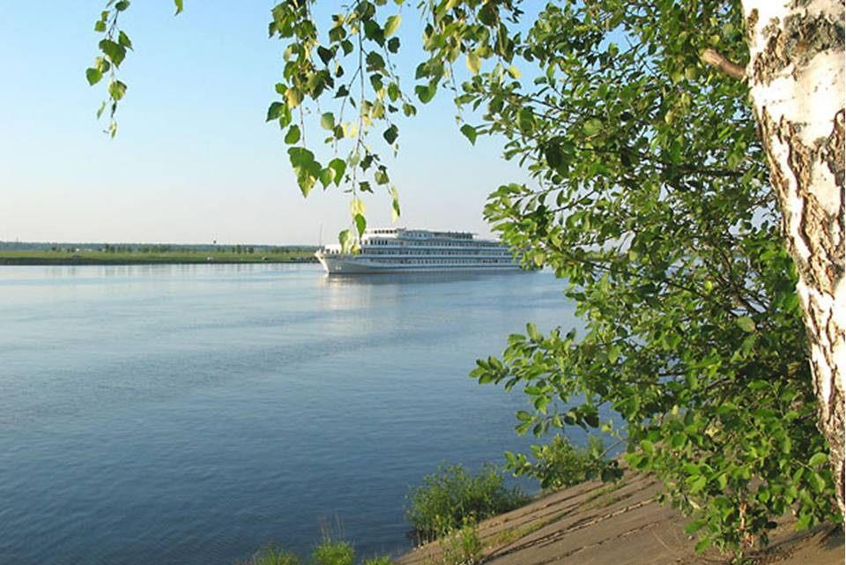
Життєві цінності – це те, що люди вважають важливим для свого життя, про що вони мріють ,до чого прагнуть

Slide 18
Вправа «Шкала цінностей»

Slide 19
ЦІННОСТІ
Гарні й вірні друзі
Цікава робота
Любов
Самостійність як незалежність у судженнях та оцінках
Пізнання
Рівність
Задоволення
Творчість
Упевненість у собі
Суспільне визнання
Матеріальна забезпеченість
Активне діяльне життя
Здоров’я
Свобода й незалежність у вчинках і діях
Щасливе сімейне життя
Свобода й незалежність у вчинках

Slide 20
Роздуми про віртуальний світ

Slide 21
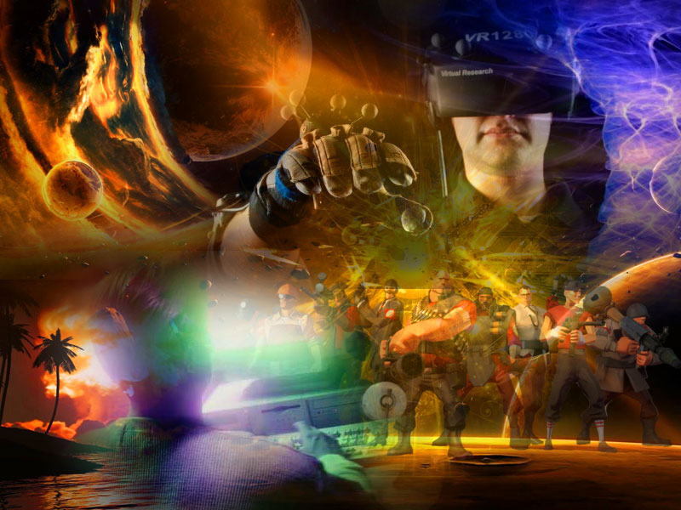
ПИТАННЯ ДЛЯ ОБГОВОРЕННЯ:
Чи знайоме вам слово «Нік»?
Навіщо потрібен Нік?
Що може приховувати Нік?
Чи є переваги у використання Ніку? Які?

Slide 22
ПОЧАТИ ВІДЛІК
ОБМЕЖЕННЯ ЧАСУ:
2 хвилини
ЧАС ВИЙШОВ!
Вправа “Колаж”
120
110
10
100
20
90
30
«Соціальні мережі – «ЗА» і «ПРОТИ»
80
40
70
50
60

Slide 23
Правила користування соціальними мережами
1. НЕ ПОВІДОМЛЯЙ ПРО СЕБЕ ПРИВАТНУ ІНФОРМАЦІЮ, НЕ ВИСИЛАЙ НЕЗНАЙОМИМ ЛЮДЯМ ФОТО.
2. НЕ ВІР ВСЬОМУ, ЩО КАЖУТЬ ПРО СЕБЕ ВІРТУАЛЬНІ ЗНАЙОМІ.
3. НЕ ПОГОДЖУЙСЯ НА ЗУСТРІЧ З ВИПАДКОВИМ ЗНАЙОМИМ.
4. ОБМЕЖУЙ СВІЙ ЧАС ПЕРЕБУВАННЯ В СОЦІАЛЬНІЙ МЕРЕЖІ.
5. ДОРОСЛІ МАЮТЬ ЗНАТИ, ЧИМ ТИ ЗАЙМАЄШСЯ, КОЛИ СИДИШ БІЛЯ КОМП’ЮТЕРУ!
6. НЕ ОБРАЖАЙ ІНШИХ, НЕ ЛАЙСЯ, БУДЬ ЧЕМНИМ.
7. ЯКЩО ОПИНЯЄШСЯ В СКЛАДНІЙ СИТУАЦІЇ ПОГОВОРИ З ДОРОСЛИМИ, ЯКИМ ДОВІРЯЄШ!

Slide 24
Вправа «Позитивне мислення»

Slide 25
«Ви нічого не зможете вдіяти із довжиною вашого життя, але ви можете щось зробити із його шириною і глибиною»
Терані Шире

Slide 26
Прохання: ☺ не покладайтесь на інших, майте свою голову на плечах, будьте капітанами свого корабля.
Порада: ☻ не бійтеся помилок , просто треба їх своєчасно виправляти;
☻ чесно визнавайте неправоту, пам’ятайте, що впертість – самозахист людини слабкої;
☻ не виходить задумане – не кидай, а починай робити все спочатку. Неможливо перемогти один раз назавжди, треба перемагати щоденно!
Побажання: частіше повторюйте
♥Я можу, хочу і досягну, чого бажаю.
♥ Я безстрашний, я нічого не боюся.
♥ Я люблю всіх людей, мені комфортно серед них.

Slide 27
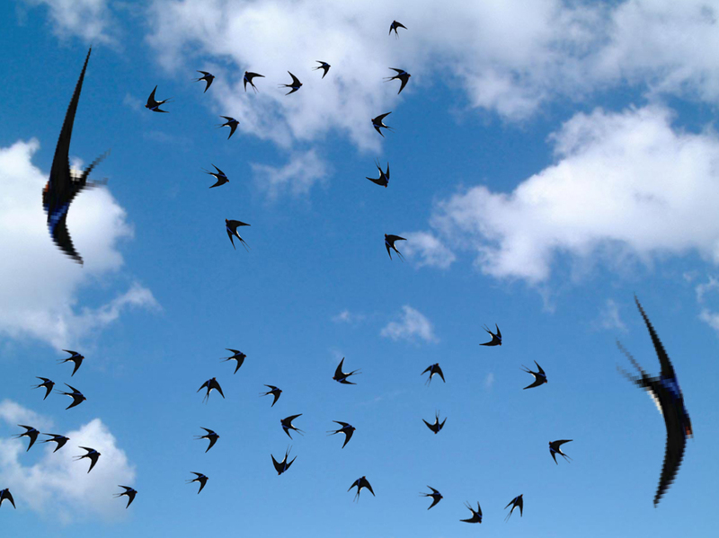
Кожен твій подих, і кожен твій порух – Ти сам собі приятель, сам собі ворог. Тож ворогу не здавайся без бою – Стань другом собі і злети над собою.

